Slide 1
Unity引擎修改分享
ACL
Strail C++
Spine C++
UI Particle
UI Manual Layout & Manual Graphic

Slide 2
动画压缩
前置知识
面临问题
解决过程
成果

Slide 3
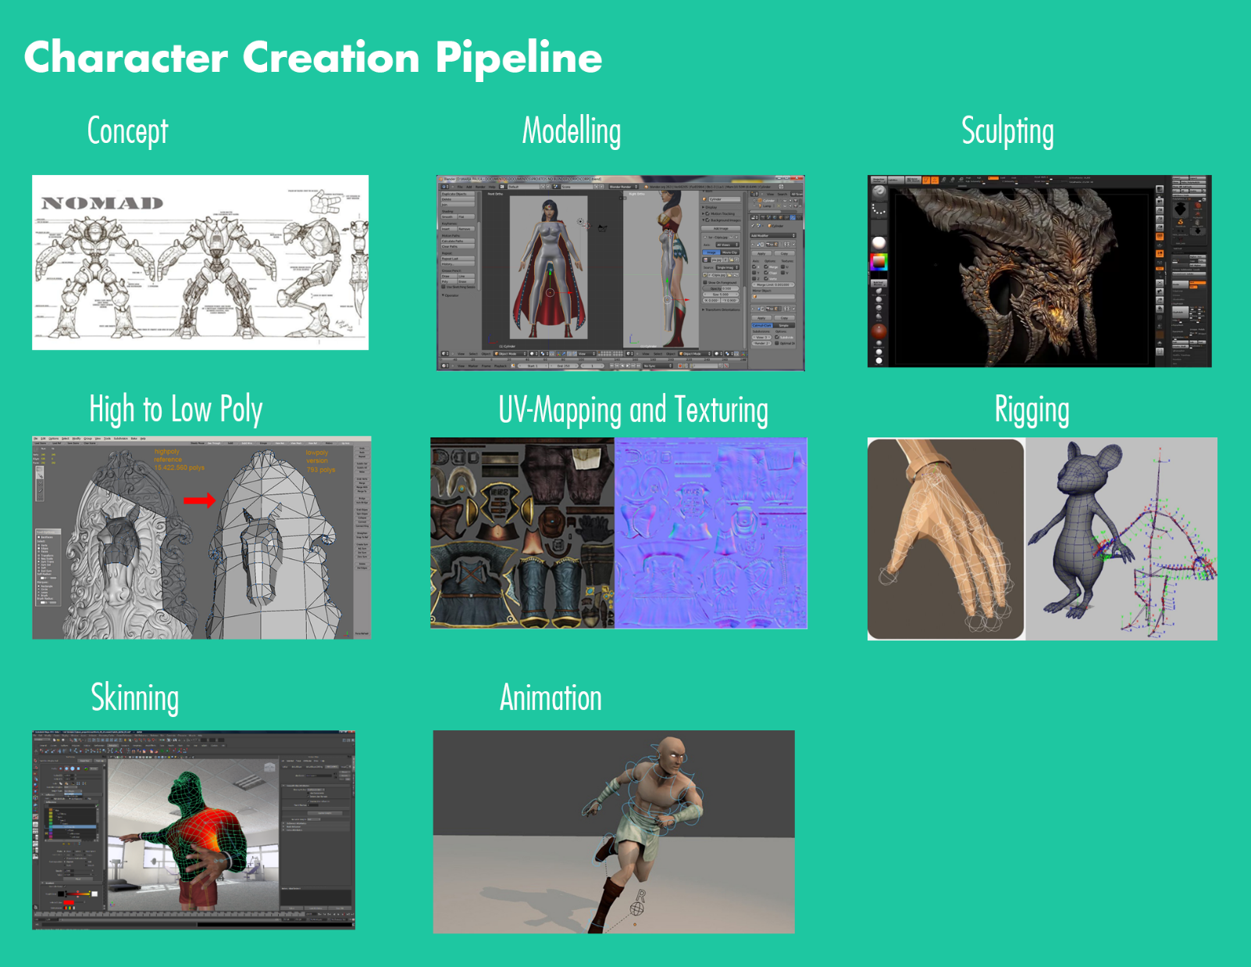

Slide 4
骨骼动画
骨骼动画时模型动画的一种（另外一种是顶点动画），包含了骨骼和蒙皮。模型是由mesh组成的，一段段骨骼之间相互连接组成骨架（连接处称之为关节），通过改变骨骼的朝向和位置来生成动画。蒙皮是指把Mesh的顶点附着在骨骼上，并且每个顶点可以被多个骨骼控制。

Slide 5
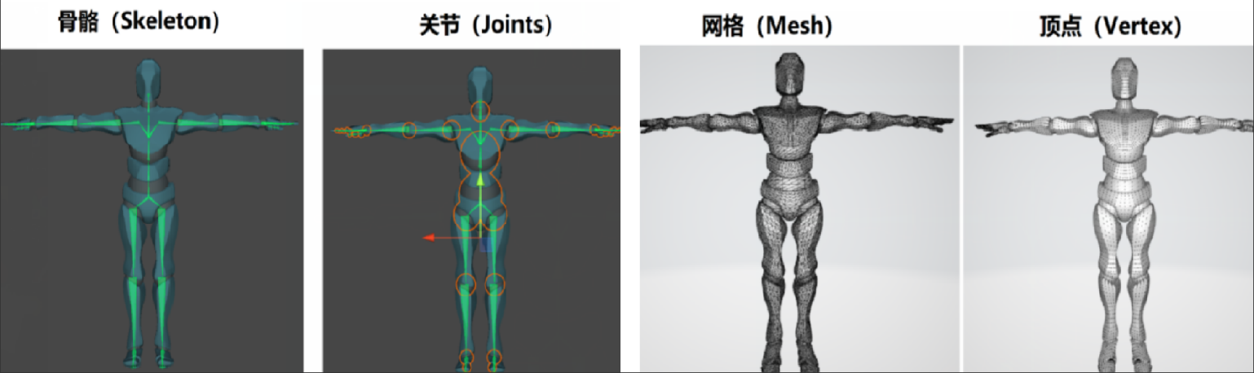
骨骼动画
骨架(Skeleton)
骨头(Bone)
关节(joint)
一段段骨骼之间相互连接，连接处称之为关节(joint)。骨骼可以绕关节进行转动
Track(动画压缩)
KeyFrame
Model Space->Bone Space->World Space

Slide 6
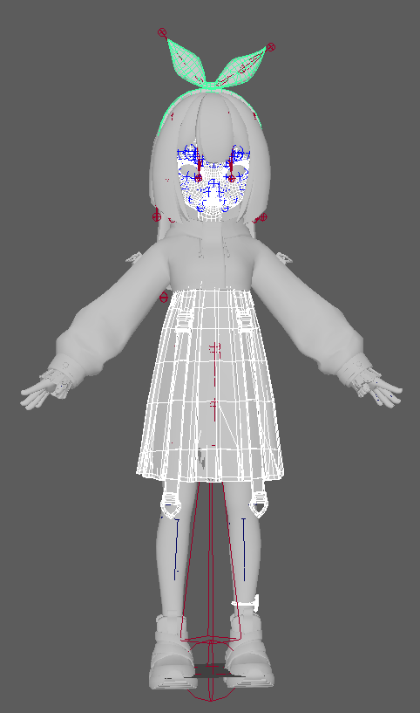
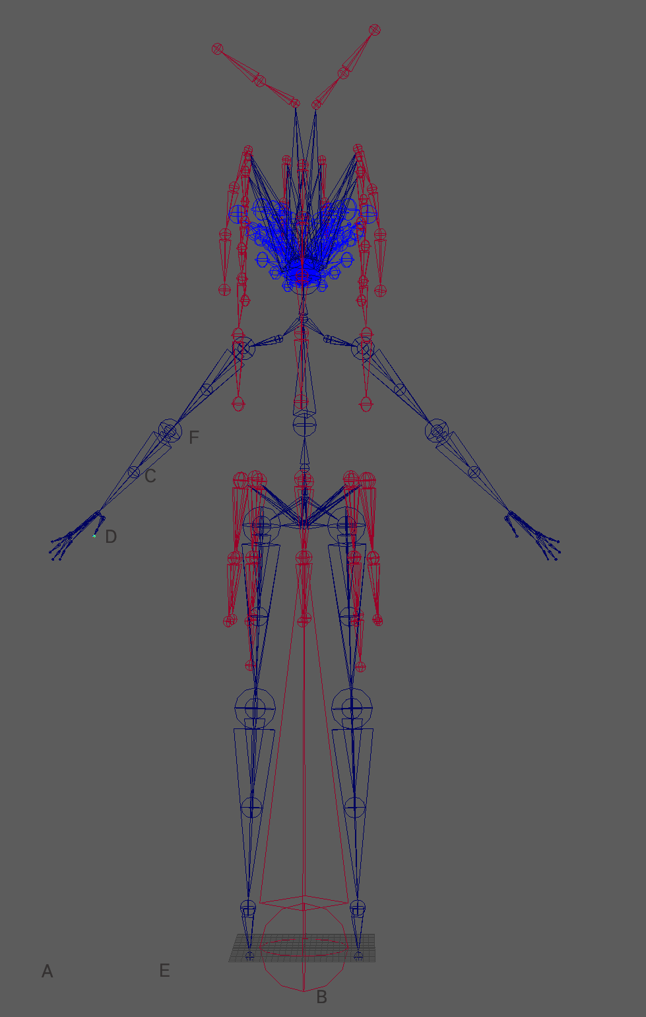
坐标空间
Local Space/Bone Space
Parent Bone Space
Model Space
World Space

Slide 7
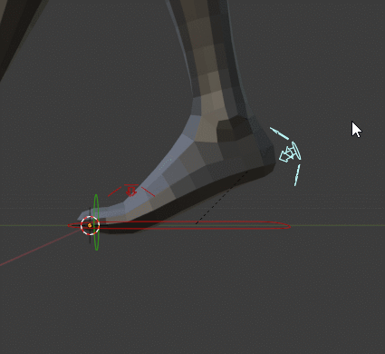
绑定(Rigging)
通过设置一些骨骼约束，并通过组合这些约束以及添加一些控制，把一些复杂的可能需要移动很多骨骼才能实现的一些姿势，只移动一两个控制器就可以实现的方式成为绑定(Rigging)。

Slide 8
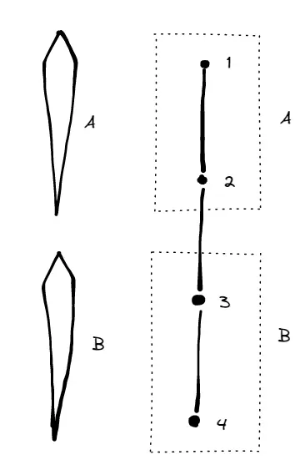
权重
四个顶点，分别命令为1，2，3，4，有两个骨骼是A，B，顶点被分配到两个顶点组A，B。
属于A组的顶点会被骨骼A影响，属于B组的顶点会被骨骼B影响。
1和2各自受到骨骼A的影响也不同。

Slide 9
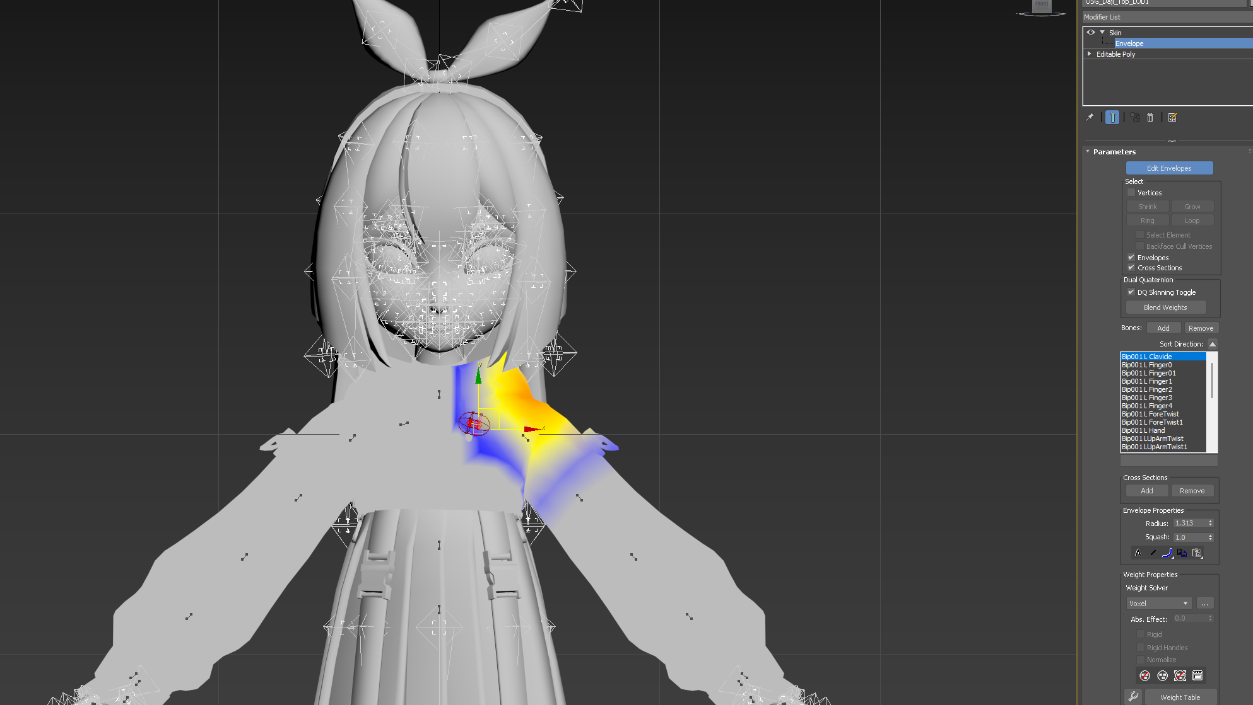
权重
一根骨头可以控制很多顶点。同时一个顶点也可以被多根骨头控制。这时就需要我们分配这些骨头对该顶点的控制权，这个控制权就是所谓的权重。

Slide 10
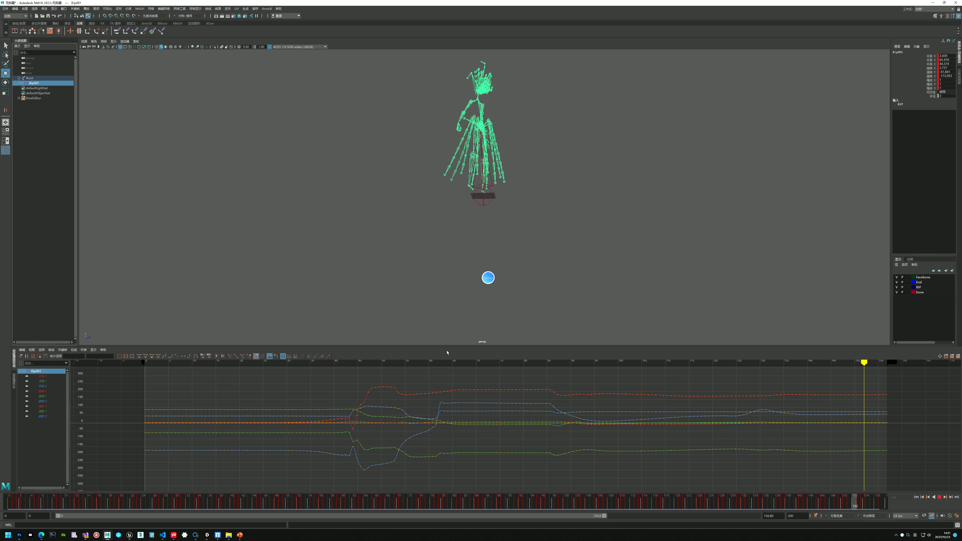

Slide 11
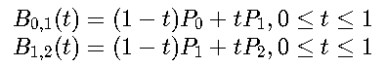
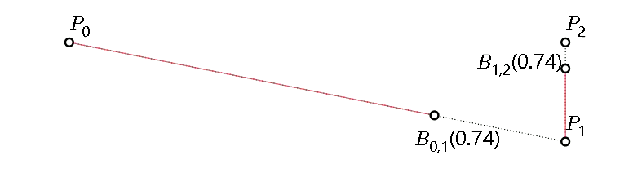
贝塞尔曲线

Slide 12
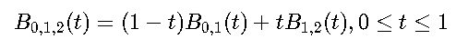
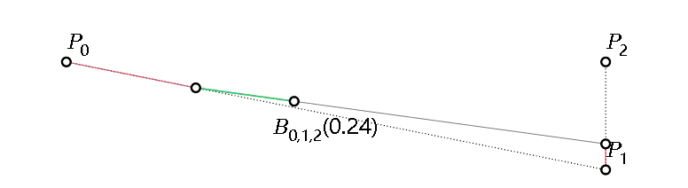
贝塞尔曲线
贝塞尔曲线的二阶多项式

Slide 13
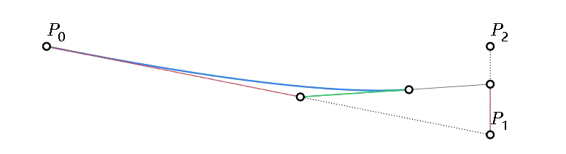
贝塞尔曲线

Slide 14
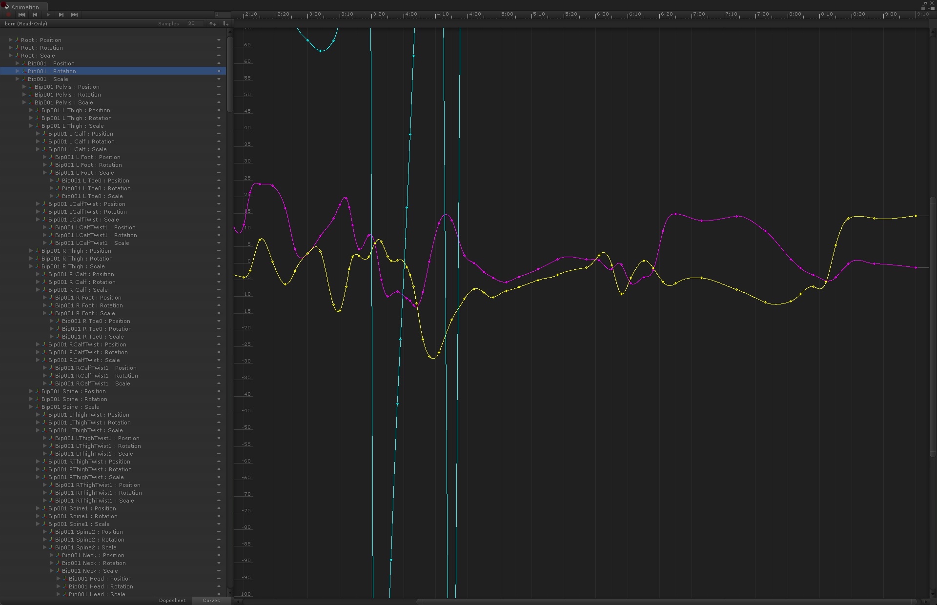
曲线拟合
贝塞尔曲线

Slide 15
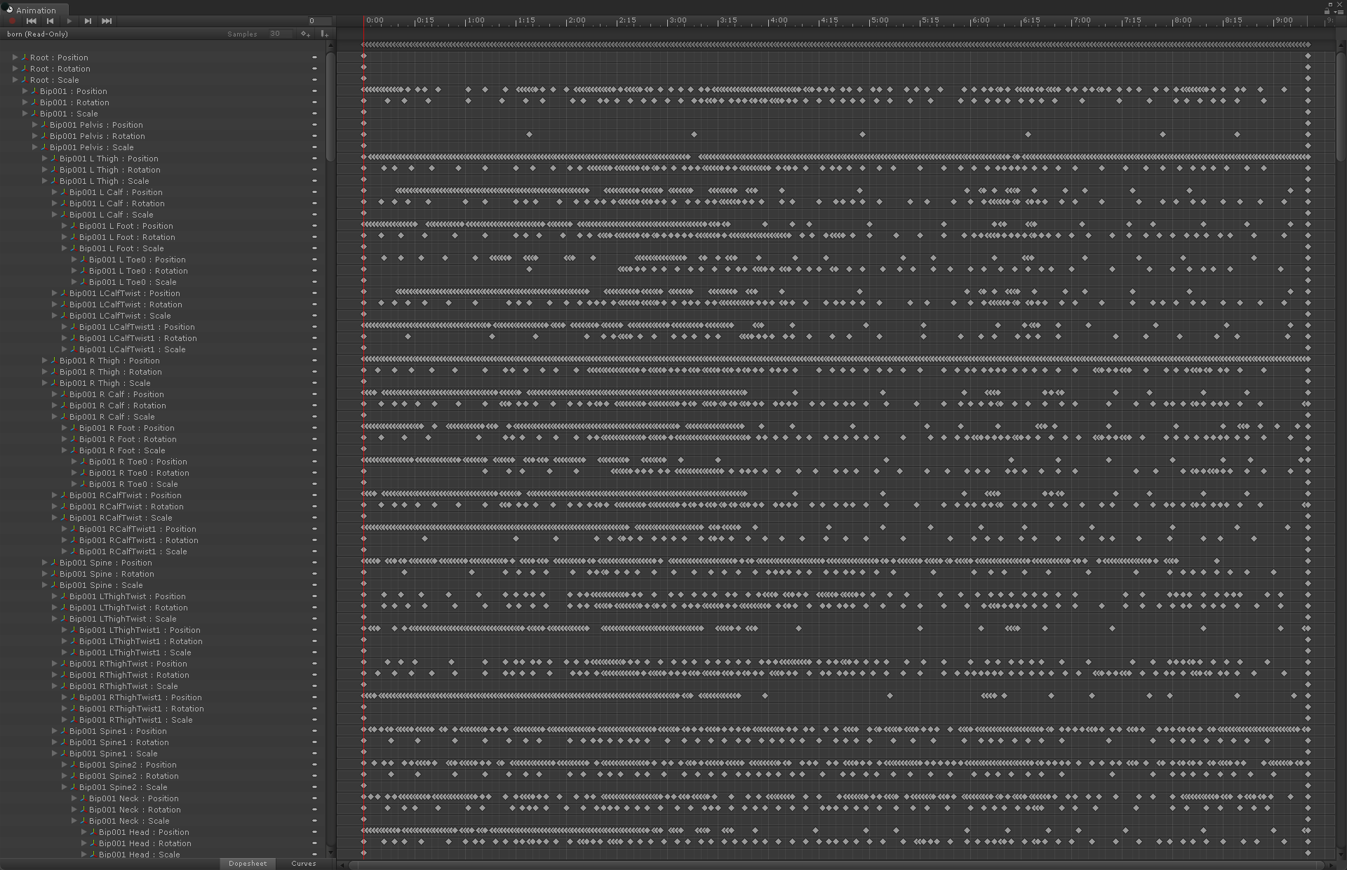
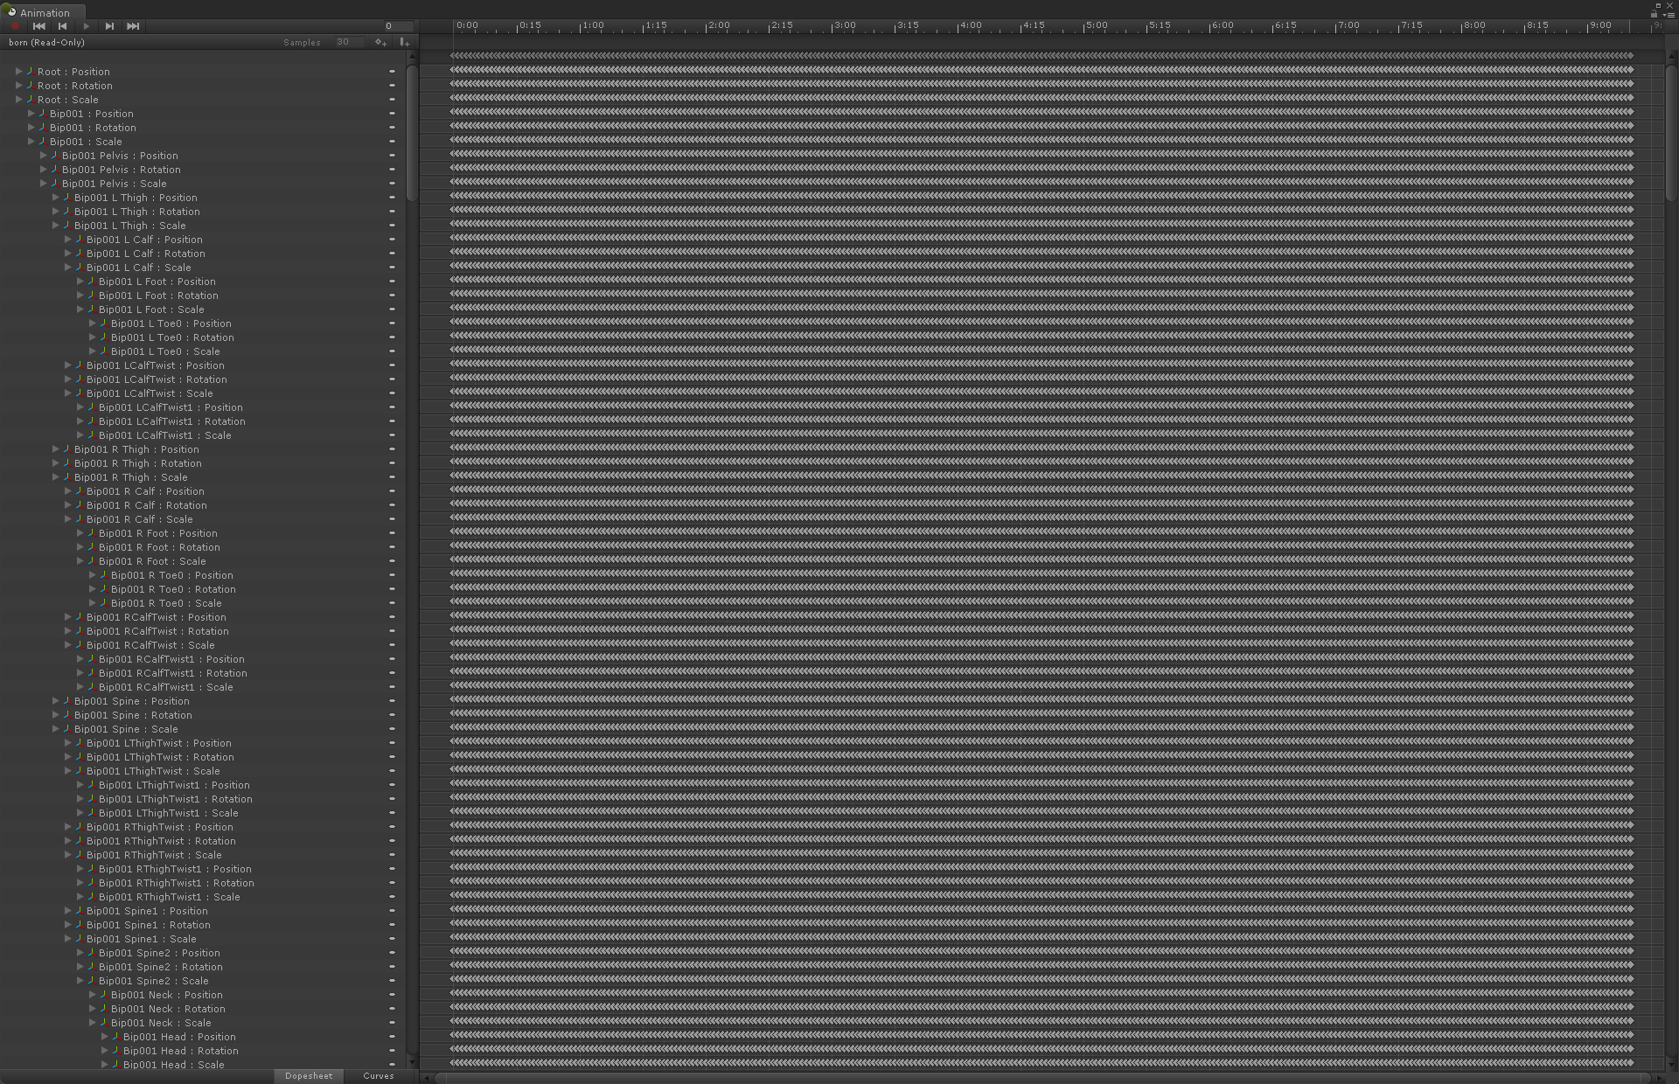
动画压缩面临问题
Unity动画内存和包体占用高
现在压缩方案比较简陋
减低精度
去掉重复关键帧
去掉冗余轨道

Slide 16
动画压缩解决方案ACL
Constant Tracks
范围缩减
均匀分割
主要压缩算法
误差补偿
Bind Pose 优化
Clip metadata packing

Slide 17
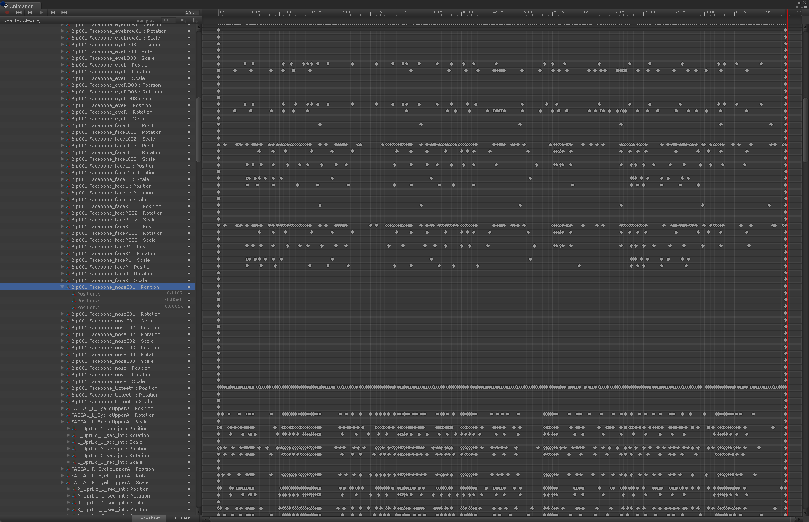
Constant Tracks

Slide 18
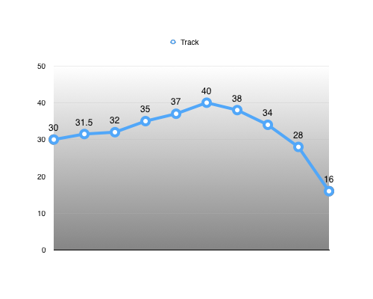
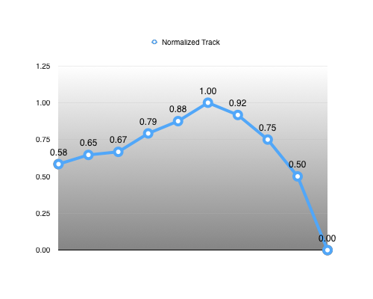
范围缩减(Range Reduction)

Slide 19
均匀分割(Uniform Segmenting)
将曲线拆分成多个大小相等的块来执行均匀分割。这样做有很多原因
范围缩小
大的轨道拆分多个小的轨道，更精准的在每个Track上使用范围缩减。
更容易查找
Streaming和TLB友好
更容易查找意味着更容易streaming，对于多个关键帧采样的内容更容易分配到一个连续的块中，也因为页表也更不容易重建，因此对页表(虚拟地址对物理地址的映射)缓存更友好。
TLB (translation lookaside buffer)，页表缓存，当CPU要访问一个虚拟地址/线性地址时，CPU会首先根据虚拟地址的高20位在TLB中查找。如果时表中没有相应的表象，成为TLB miss，需要通过访问慢速RAM中的页表计算出相应的物理地址。

Slide 20
主要压缩算法
简单量化（缩减范围）
高级量化
子采样
线性关键帧减少
曲线拟合
信号处理

Slide 21
Advanced Quantization 高级量化
Variable Bit Rate 可变比特率
数据分层，比如根骨骼可能需要更高的精度，叶子骨骼需要更低的精度
Per Clip
找到满足所有精度阈值的最小值
Per Track Type
Rotation,Translation,Scale
Bit Rate
Per Track
Bit Rate

Slide 22
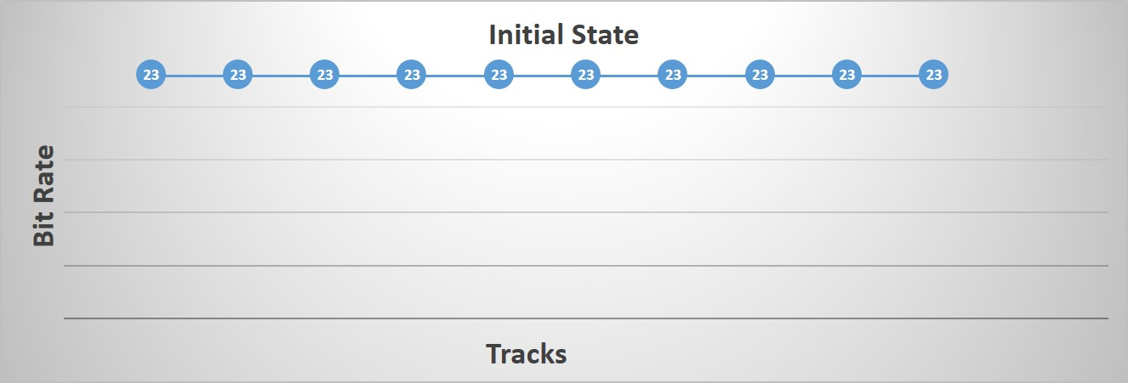
Advanced Quantization 高级量化
0,3,4,…,16,23

Slide 23
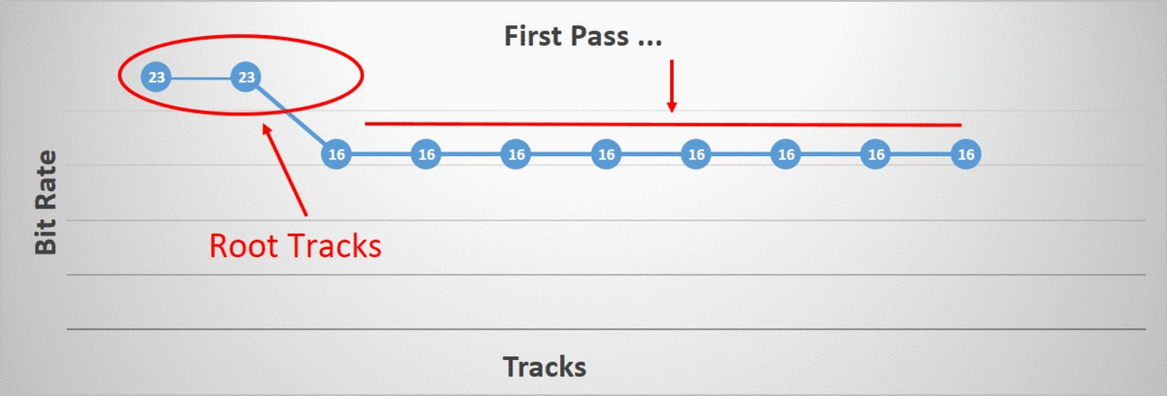
高级量化
0,3,4,…,16,23
第一阶段在锁定Root Tracks之后尽可能降低每个轨道的比特率，使他们的误差接近于我们的阈值。

Slide 24
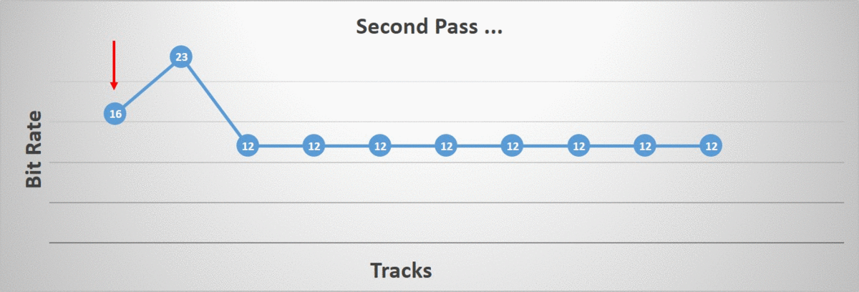
高级量化
0,3,4,…,16,23
第二阶段迭代我们所有的轨道，尽可能降低比特率直到达到我们的阈值。

Slide 25
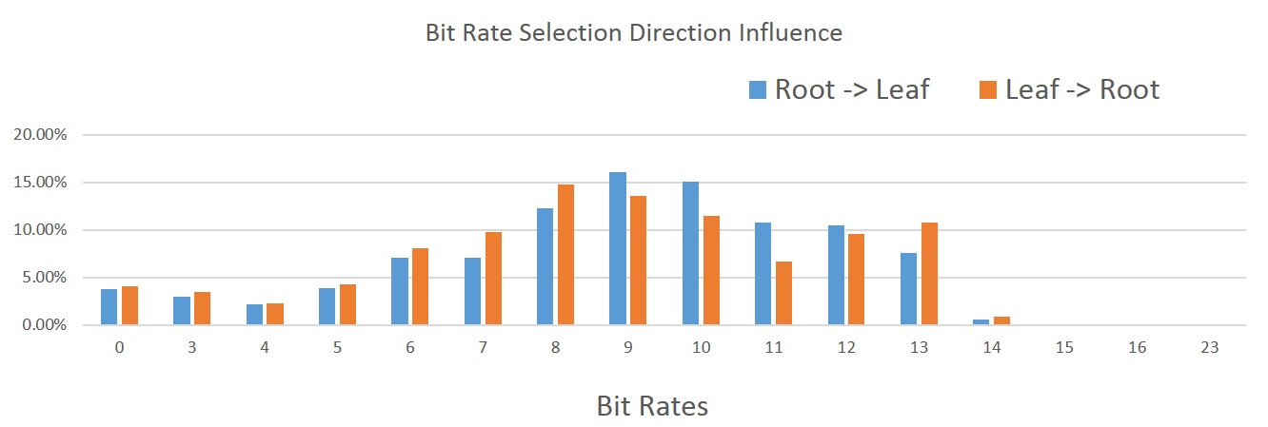
高级量化
处理顺序
从Root bone->Leaf bones，内存减少2%
从leaf bones开始，选择较低的比特率的时候，转化率会更高一些，因为parent bone对整体的精度影响会更大一些。

Slide 26
子采样
DDC作为数据源（FBX）
较低的采样率重新采样（15FPS）

Slide 27
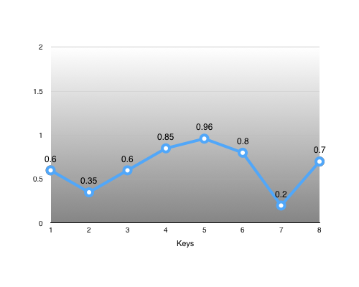
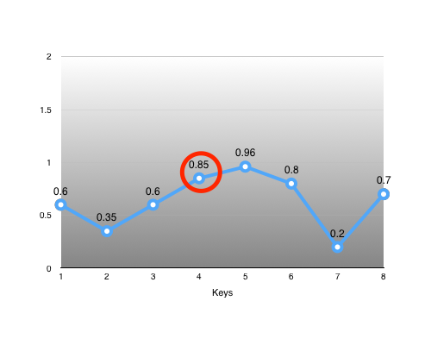
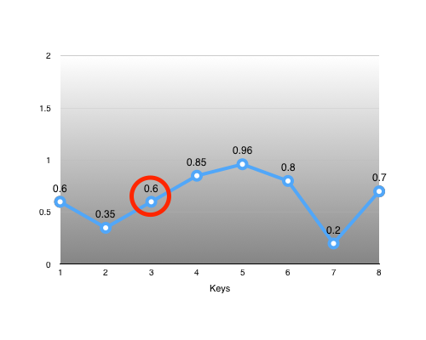
Linear Key Reduction 线性关键帧减少
选择一个Key
计算它的邻居线性插值得到的值
如果结果可以接受，删除

Slide 28
动画压缩成果

Slide 29
Strail 拖尾渲染组件
前置知识
介绍
面临问题
解决过程
成果

Slide 30
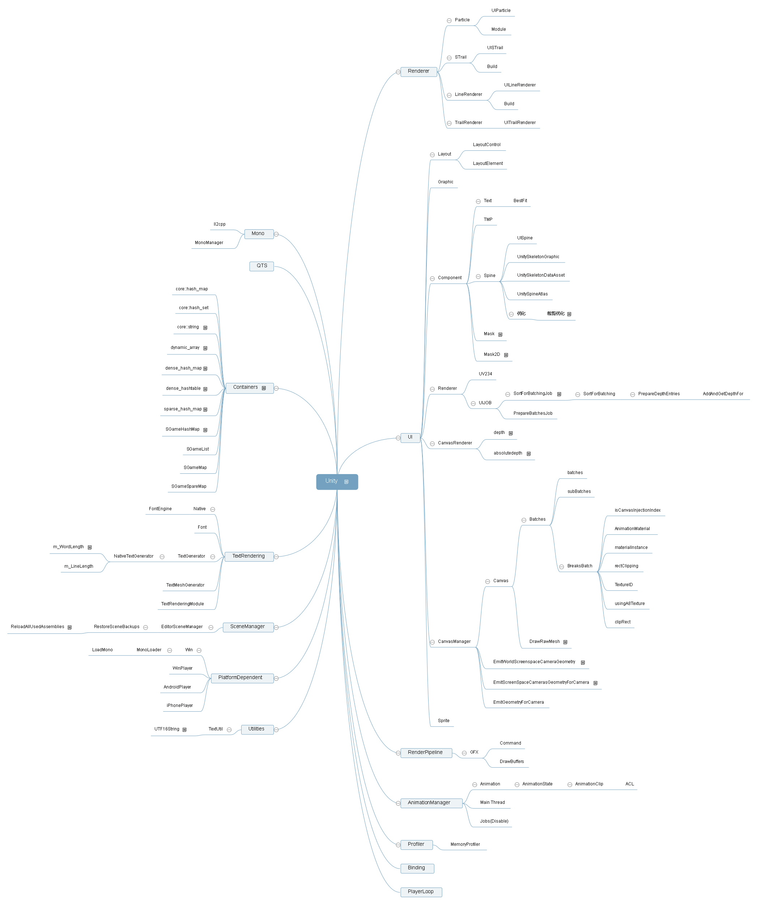

Slide 31
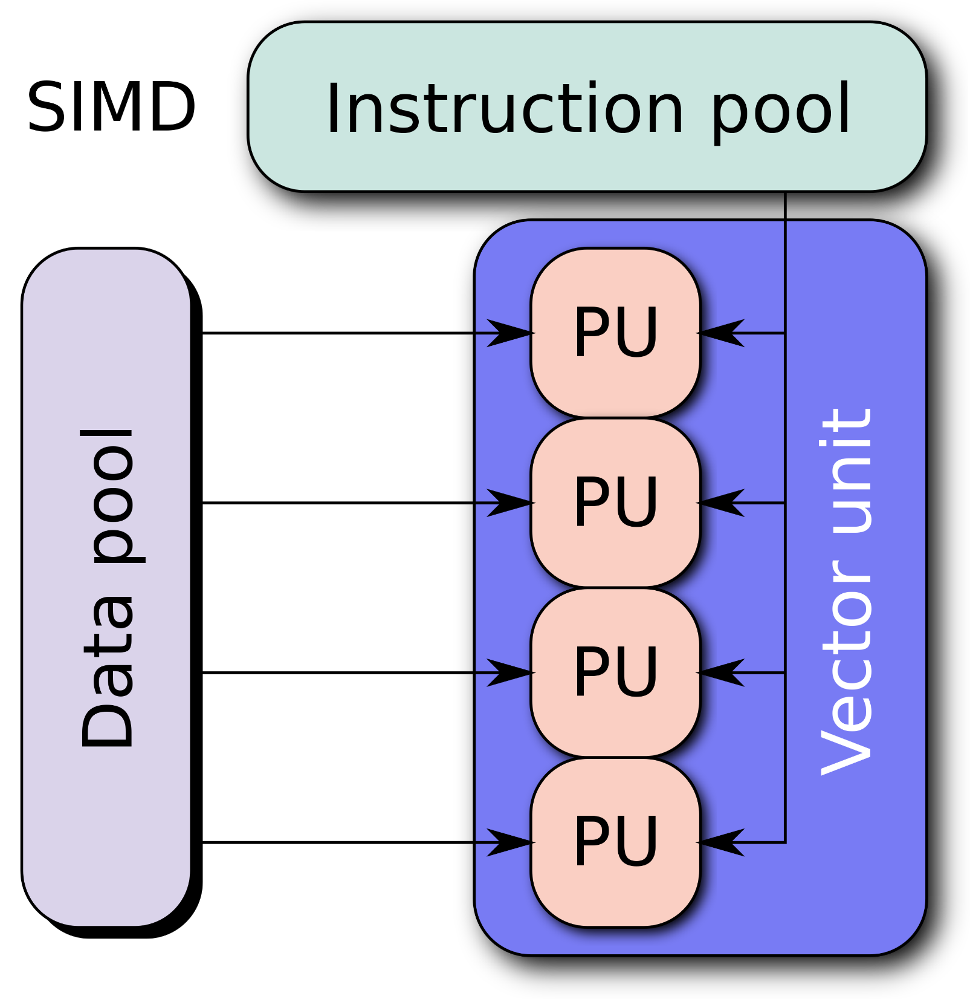
前置知识（SIMD）
SIMD(Single Instruction Multiple Data)即单指令流多数据流，是一种采用一个控制器来控制多个处理器，同时对一组数据（又称“数据向量”）中的每一个分别执行相同的操作从而实现空间上的并行性的技术。简单来说就是一个指令能够同时处理多个数据。

Slide 32
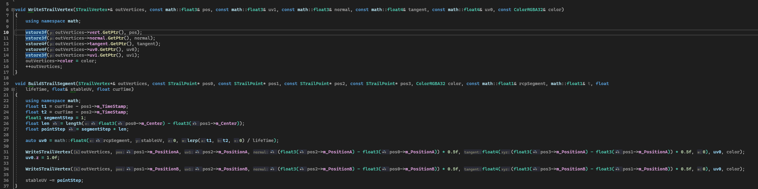
SIMD
SSE2 Streaming SIMD Extensions
SSE2指令一共144条，包括浮点SIMD指令、整形SIMD指令、SIMD浮点和整形数据之间转换、数据在MMX寄存器中转换等几大部分。其中重要的改进包括引入新的数据格式，如：128位SIMD整数运算和64位双精度浮点运算等。

Slide 33
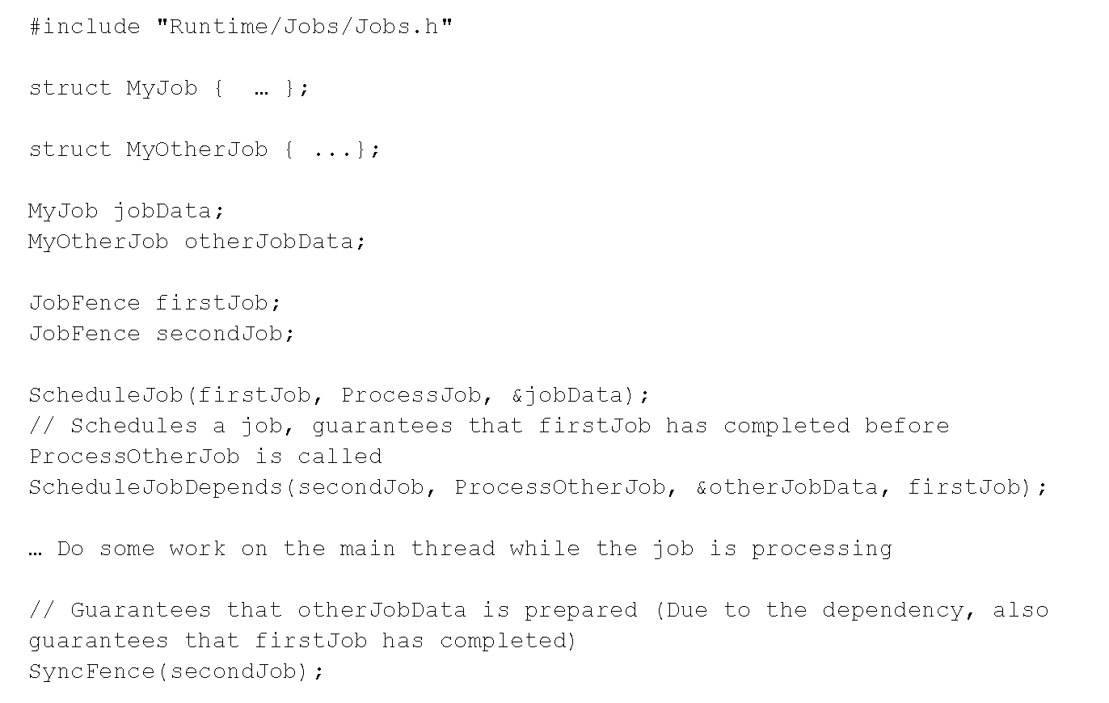
Job System (Work Thread)
Job System是一种高效的并行处理技术。
Job System可以在Unity中编写多线程代码变得非常容易

Slide 34

Job System
原子操作
atomic_load_explicit (const volatile A * obj，memory_order order);
以原子方式加载并返回指向的原子变量的当前值obj。该操作是原子读取操作。
void atomic_store_explicit（volatile A * obj，C desired，memory_order order）;
原子替换obj 指向的原子变量的值desired。该操作是原子写入操作。
Thread::YieldProcessor();
用作自旋锁
CappedSemaphore
信号量有上限值，最大值是系统核心数-1
JobFence
通过JobGroup记录当前Job的情况
void ScheduleJobDepends(JobFence& fence, void jobFunc(T*), T* jobData, const JobFence& dependsOn, JobPriority priority)
SyncFence
SyncFence保证在SyncFence返回时job及其依赖都已经完成。

Slide 35
JobFence fence;
ScheduleJobForEach<Animation::JobData>(fence, Animation::ProcessAnimationUpdateGroupJobPass1, &jobs[1], static_cast<int>(jobCount - 1), kHighJobPriority);
//do heaviest work in main thread
Animation::JobData& jobData0 = jobs[0];
for (size_t i = 0; i < jobData0.animations.size(); i++)
{
Animation* animation = jobData0.animations[i];
animation->ProcessAnimationValidation();
if (animation->NeedRebind())
animation->RebindInMainThead();
animation->ProcessAnimationUpdate(true);
}
SyncFence(fence);

Slide 36
Semaphore(信号量)
Semaphore
WaitForSingle
等候指定的对象发出信号，或等候指定的超时时间过去（溢出）。如对象已经发出信号，则立即返回
ReleaseSemaphore(m_Semaphore,1,NULL)
m_Semaphore = CreateSemaphoreA(NULL,0,INT_MAX,NULL)
创建或打开一个信号量

Slide 37
MemoryBarrier(内存屏障)
程序在运行时内存实际的访问顺序和程序代码编写的访问顺序不一定一致。
编译时，编译器优化导致内存乱序访问（指令重排）
运行时，多CPU间交互引起内存乱序访问

Slide 38
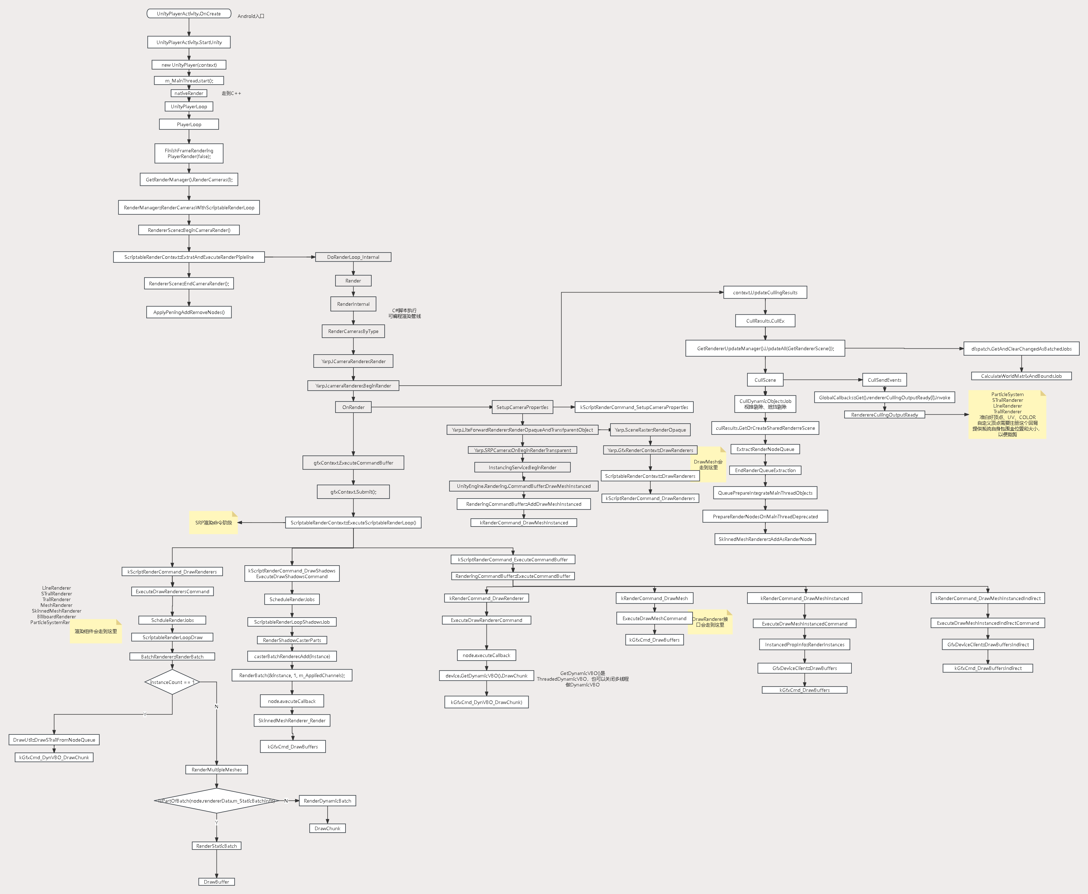

Slide 39
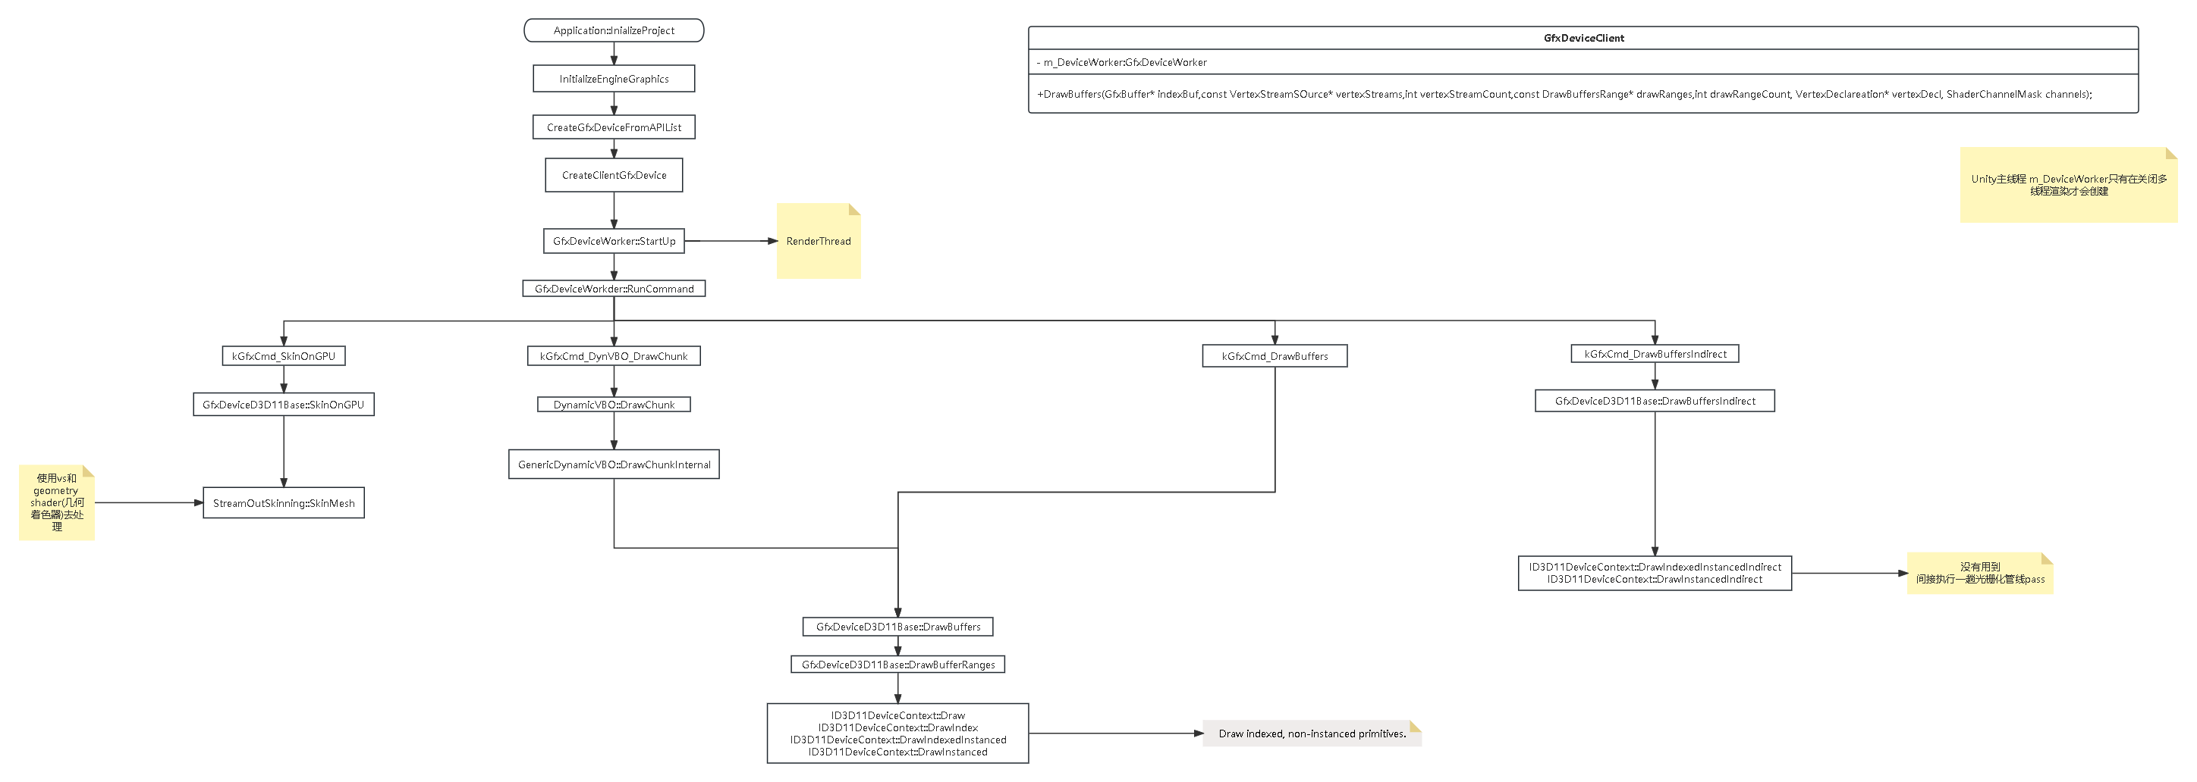
Multithreaded Rendering

Slide 40
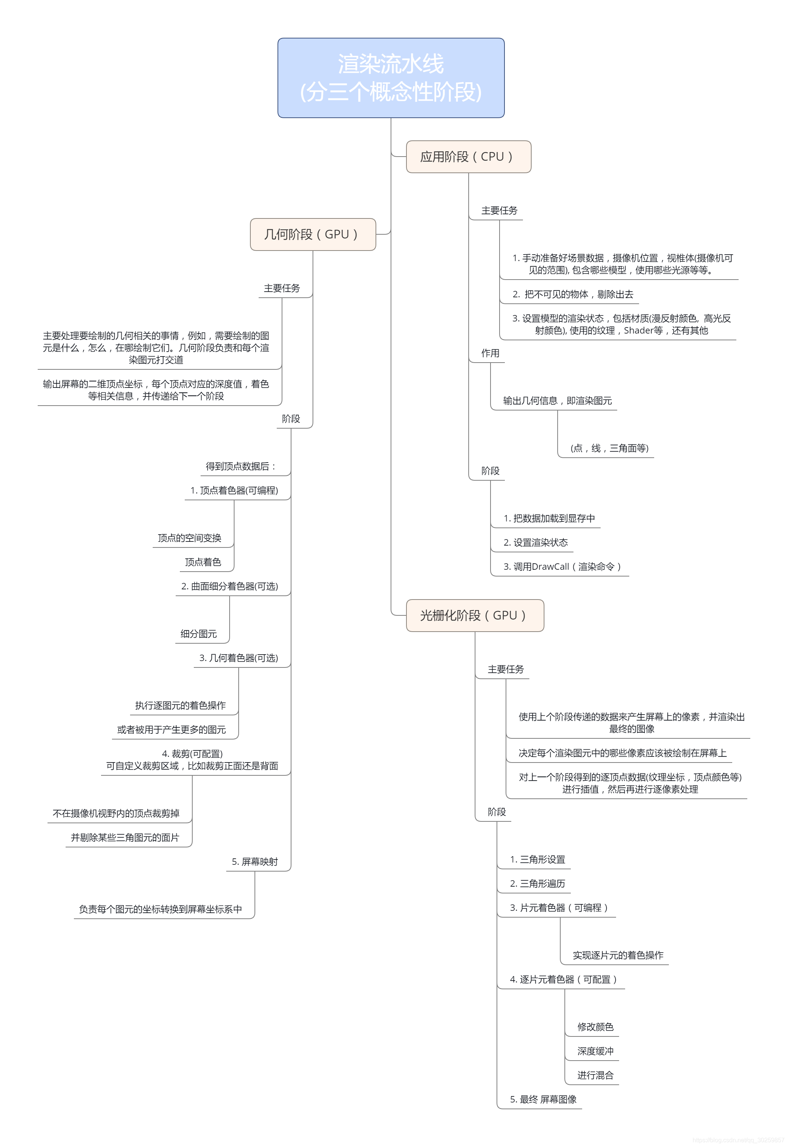

Slide 41
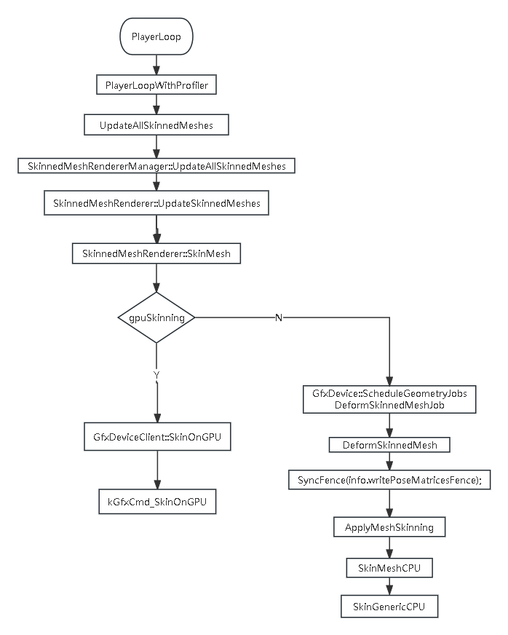
SkinnedMeshRenderer

Slide 42
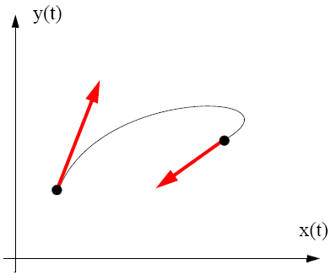
Hermite（埃尔米特）
Hermite曲线为给定两端点及两端点向量所得的三次多项式曲线
P(t) = c0 + c1*x + c2*x² + c3*x³
通过曲线的起点（P0）、终点（P1）、起点切向量（M0）和终点切向量（M1）来确定曲线的。
(2t^3 - 3t^2 + 1) * p0 + (t^3 - 2t^2 + t) * m0 + (-2t^3 + 3t^2) * p1 + (t^3 - t^2) * m1
贝塞尔曲线三次多项式

Slide 43
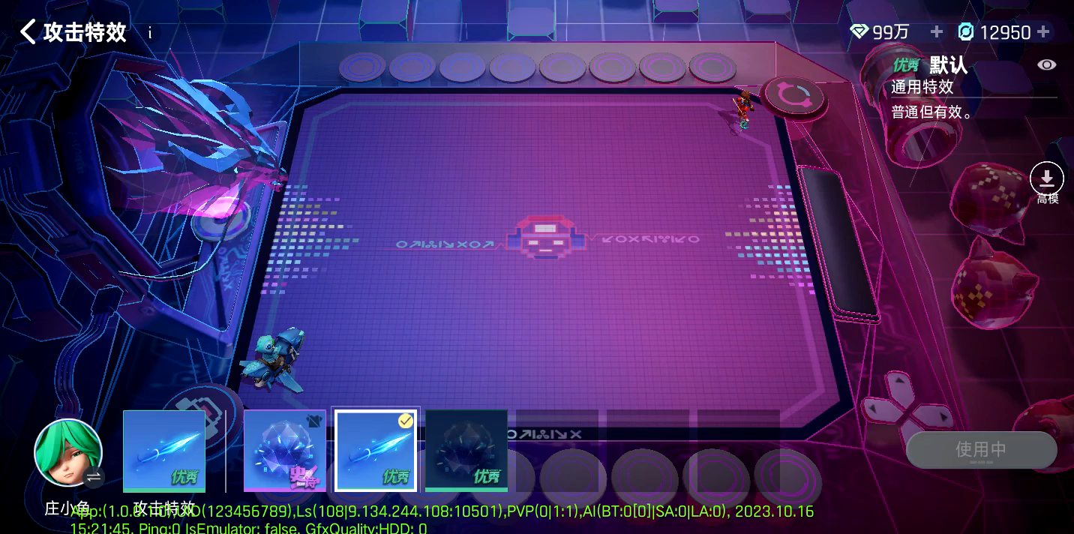
STrail介绍
OS项目中拖尾特效基本使用此工具来实现

Slide 44
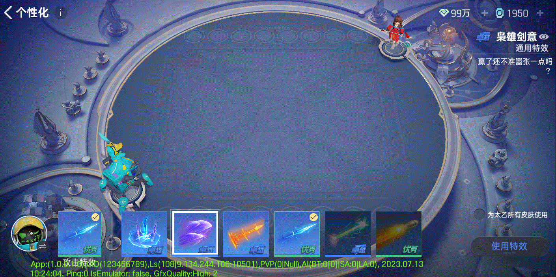
Strail介绍
稳定坐标系

Slide 45

Strail介绍
自定义横截面

Slide 46
Strail
顶点：Transform发生变化时记录的世界坐标，如果是横截面的时候，则是两边端点发生变化时记录的世界坐标。
Uv0：t
Uv1：末尾点
法线：起始点切向量(p2-p0)
切线：末尾点切向量(p3-p1)

Slide 47
成果

Slide 48
Spine C++
介绍
面临问题
解决过程
成果

Slide 49
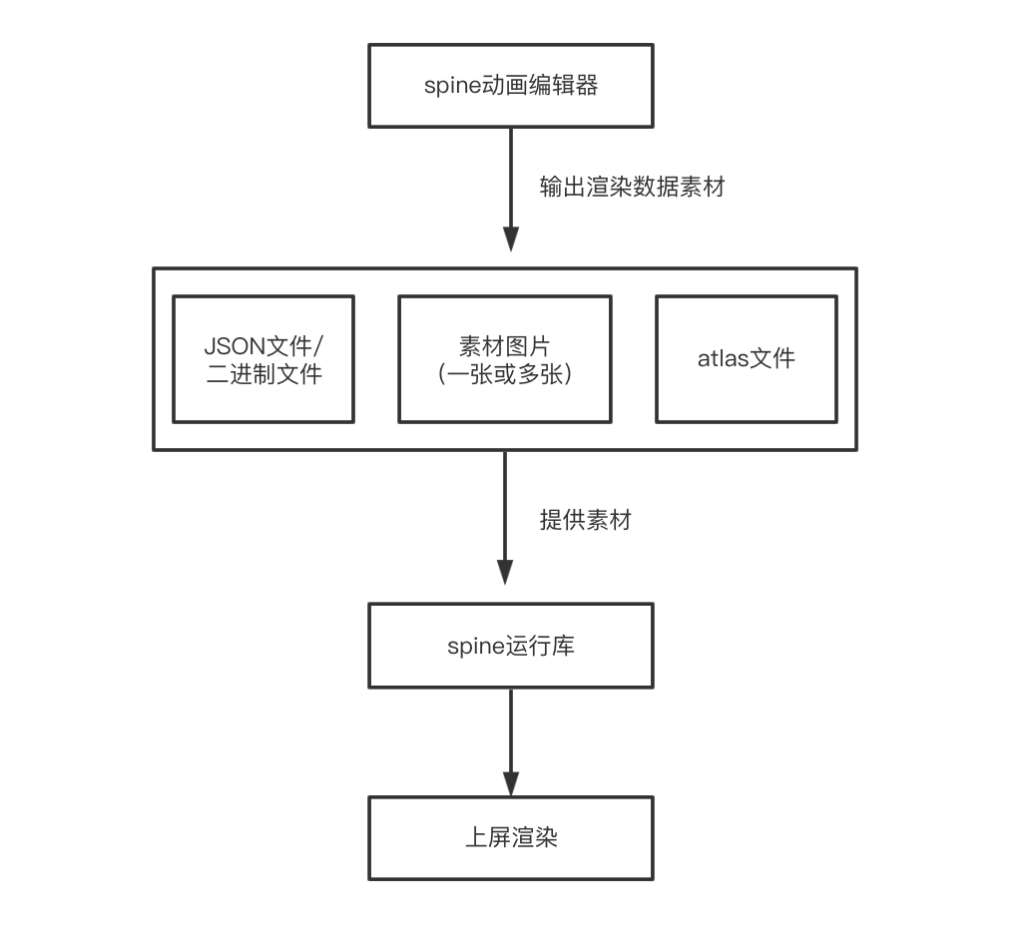
介绍
Spine 是一款针对游戏开发的 2D 骨骼动画编辑工具。 Spine 旨在提供更高效和简洁 的工作流程，以创建游戏所需的动画。
GitHub - EsotericSoftware/spine-runtimes: 2D skeletal animation runtimes for Spine.

Slide 50
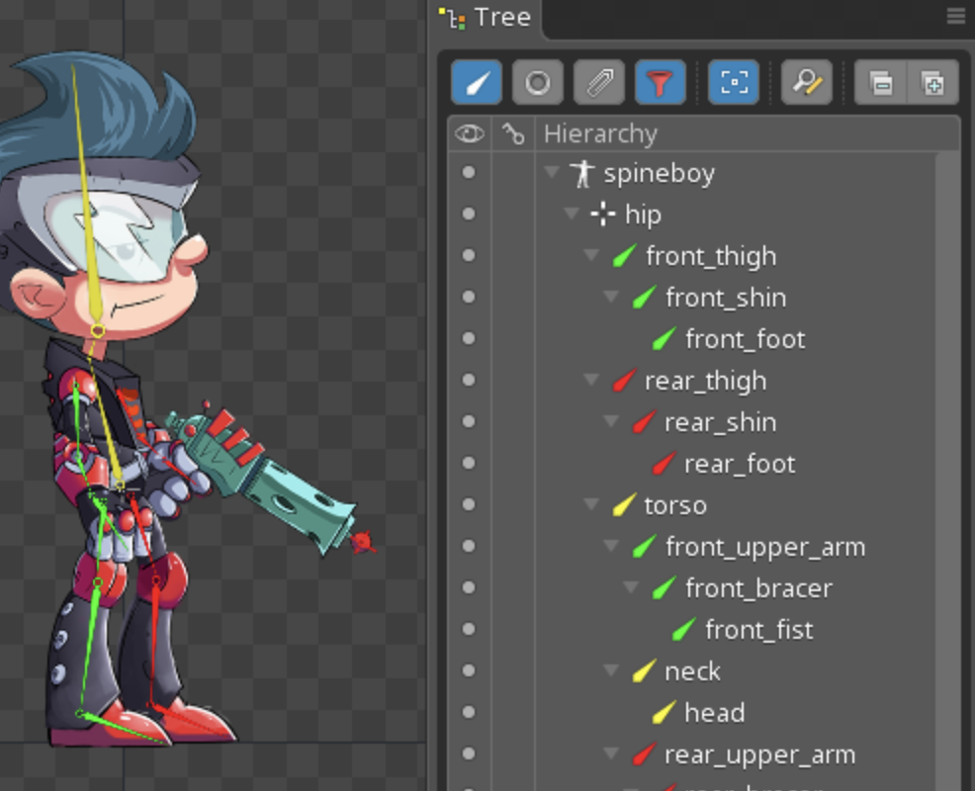
骨架Skeleton 包含骨骼、插槽、附件等
骨骼Bones
插槽slot:一个骨骼bone下可能有多个slot插槽，每个 slot插槽下可以防止一个附件实例。
附件attachment
皮肤skin:skin可以看作是attachment的集合，或者可以认为是 attchment的查找表，一个人物可以由多套skin。
关键帧
权重和网格
附件类型
三种约束

Slide 51
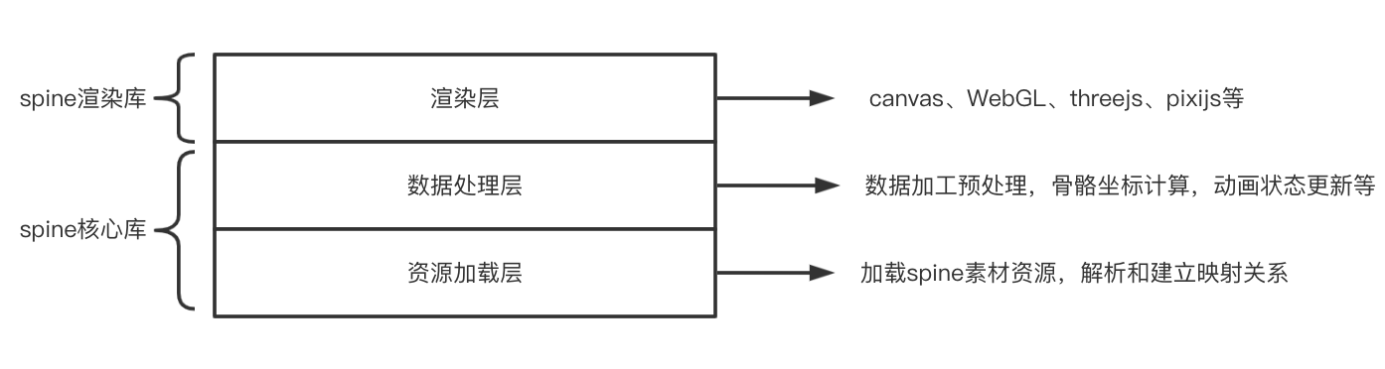

Slide 52
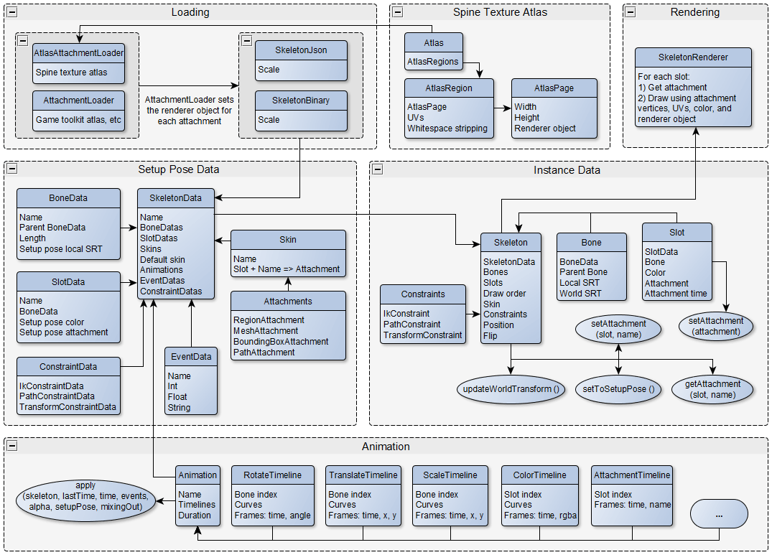

Slide 53
Spine
Loading模块：spine可以导出json或者二进制的形式，AtlasAttachmentLoader负责atlas文件的解析。
Atlas:一个素材图映射一个AtlasPage,一张素材图的某个区域映射一个AtlasRegion。
Rendering：遍历slot填充顶点uv、color通过UISpine渲染。
SetupPoseData:SkeletonData数据预处理，会将骨骼数据处理为boneData，插槽数据处理为slotData

Slide 54
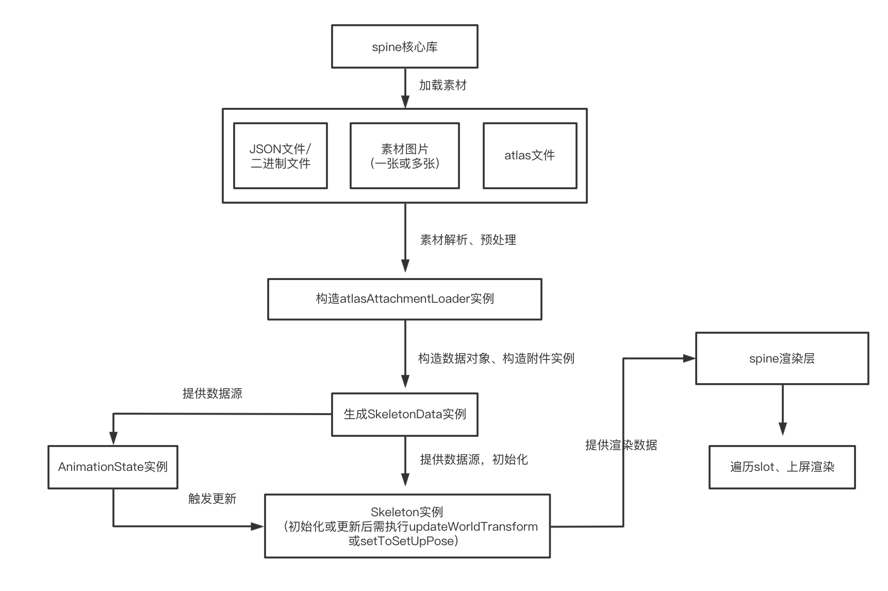

Slide 55
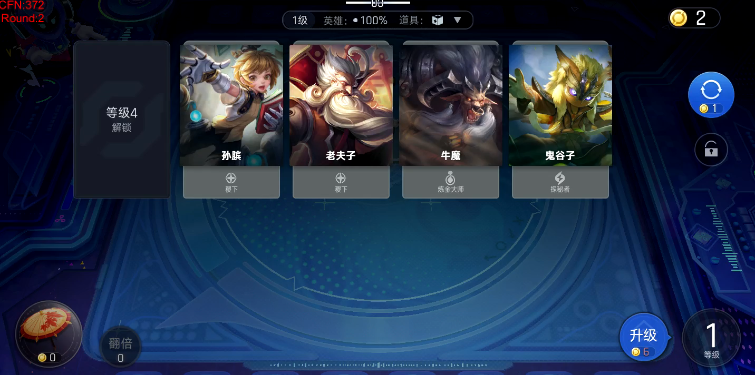
介绍

Slide 56
面临问题
局内卡面特效采用Spine占用较高的Mono内存

Slide 57
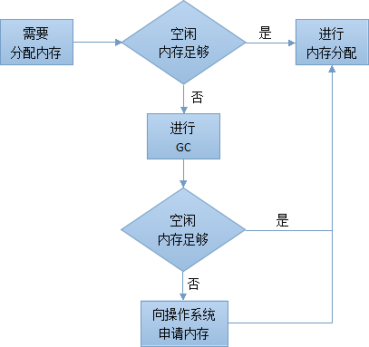
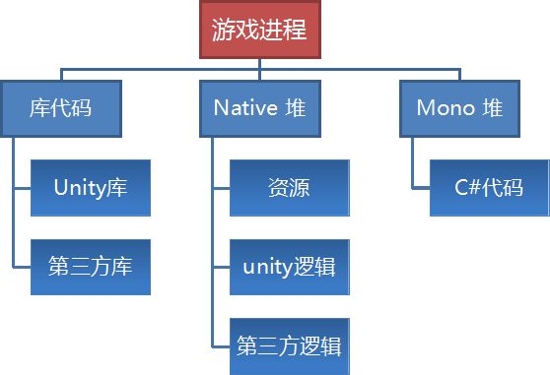
Unity Mono内存管理
已用内存（used）
堆内存（heap）
一直会撑大，且不会还给操作系统
空闲内存（heap-used）

Slide 58
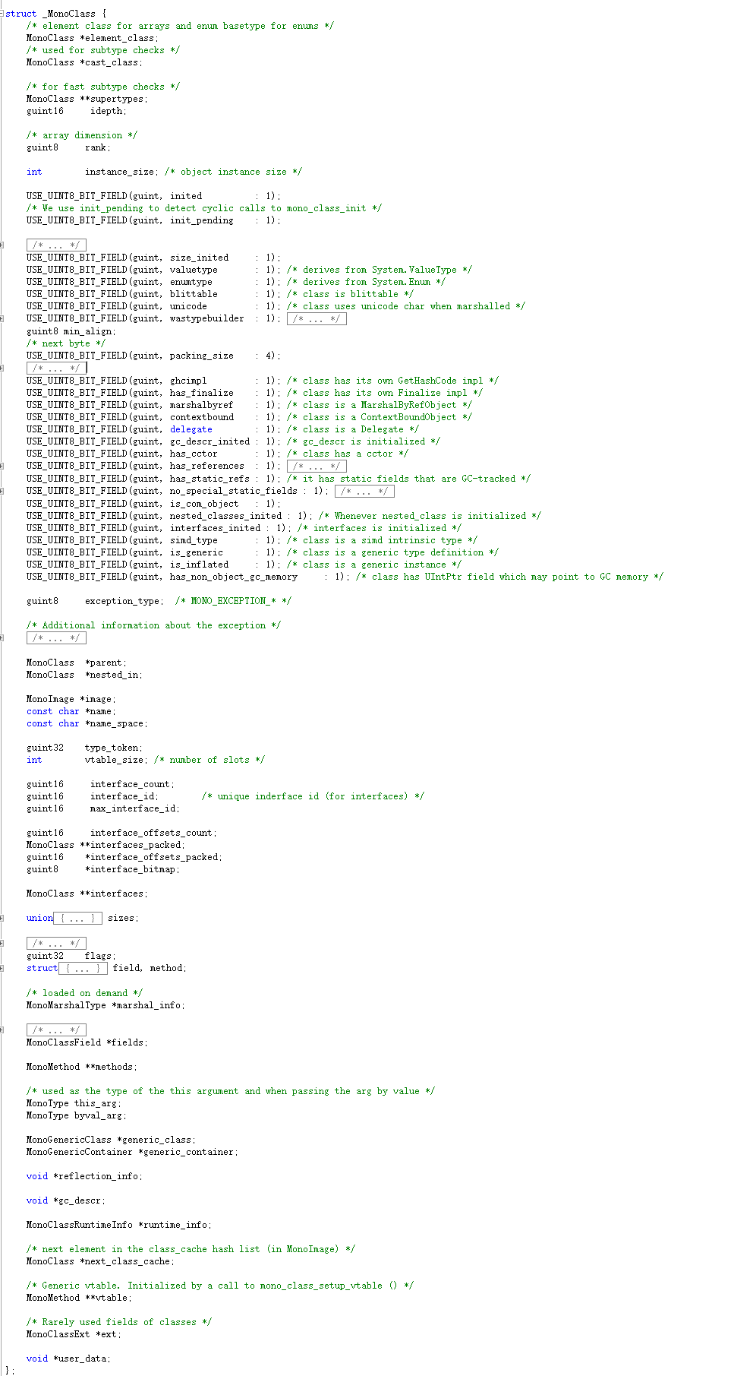

Slide 59
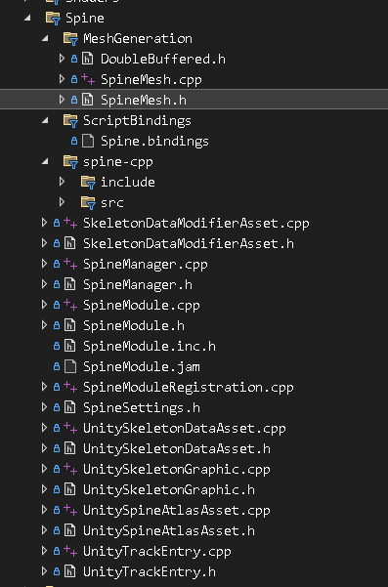
Spine C++化
Spine-cpp
Spine原始代码
Wrap层
翻译成C++

Slide 60
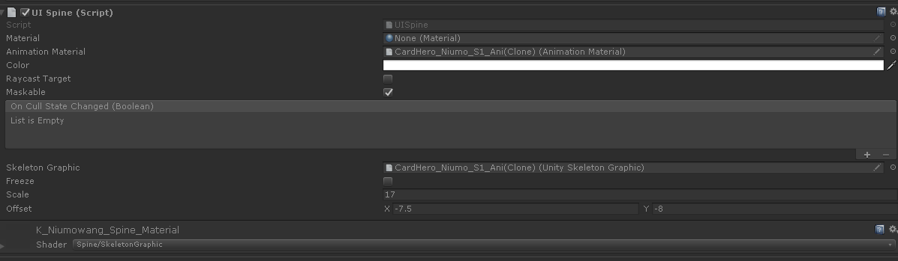
成果
支持自定义裁剪

Slide 61
成果

Slide 62
UI Particle
前置知识
介绍
面临问题
解决过程
成果

Slide 63
前置知识 单独拉出来
CanvasManager
Canvas
CanvasRenderer
UIJob
SortingLayer、Order in Layer、RenderQueue

Slide 64
CanvasManager
负责管理所有的Canvas，调度Cavans渲染。

Slide 65
Cavnas
管理渲染合批数据，并将数据传入UI渲染器。

Slide 66
CanvasRenderer
最小的渲染单元
存储Mesh、裁剪数据

Slide 67
UIJob
生成UI渲染指令，包括顶点法线UV等数据。

Slide 68
Sorting Layer、Order in Layer和Render Queue
Sorting Layer
Order in Layer
Sorting Layer的内部排序
(UInt32(SInt32(layer) + (1 << 15)) << 16) | UInt32(SInt32(order) + (1 << 15));
Render Queue

Slide 69
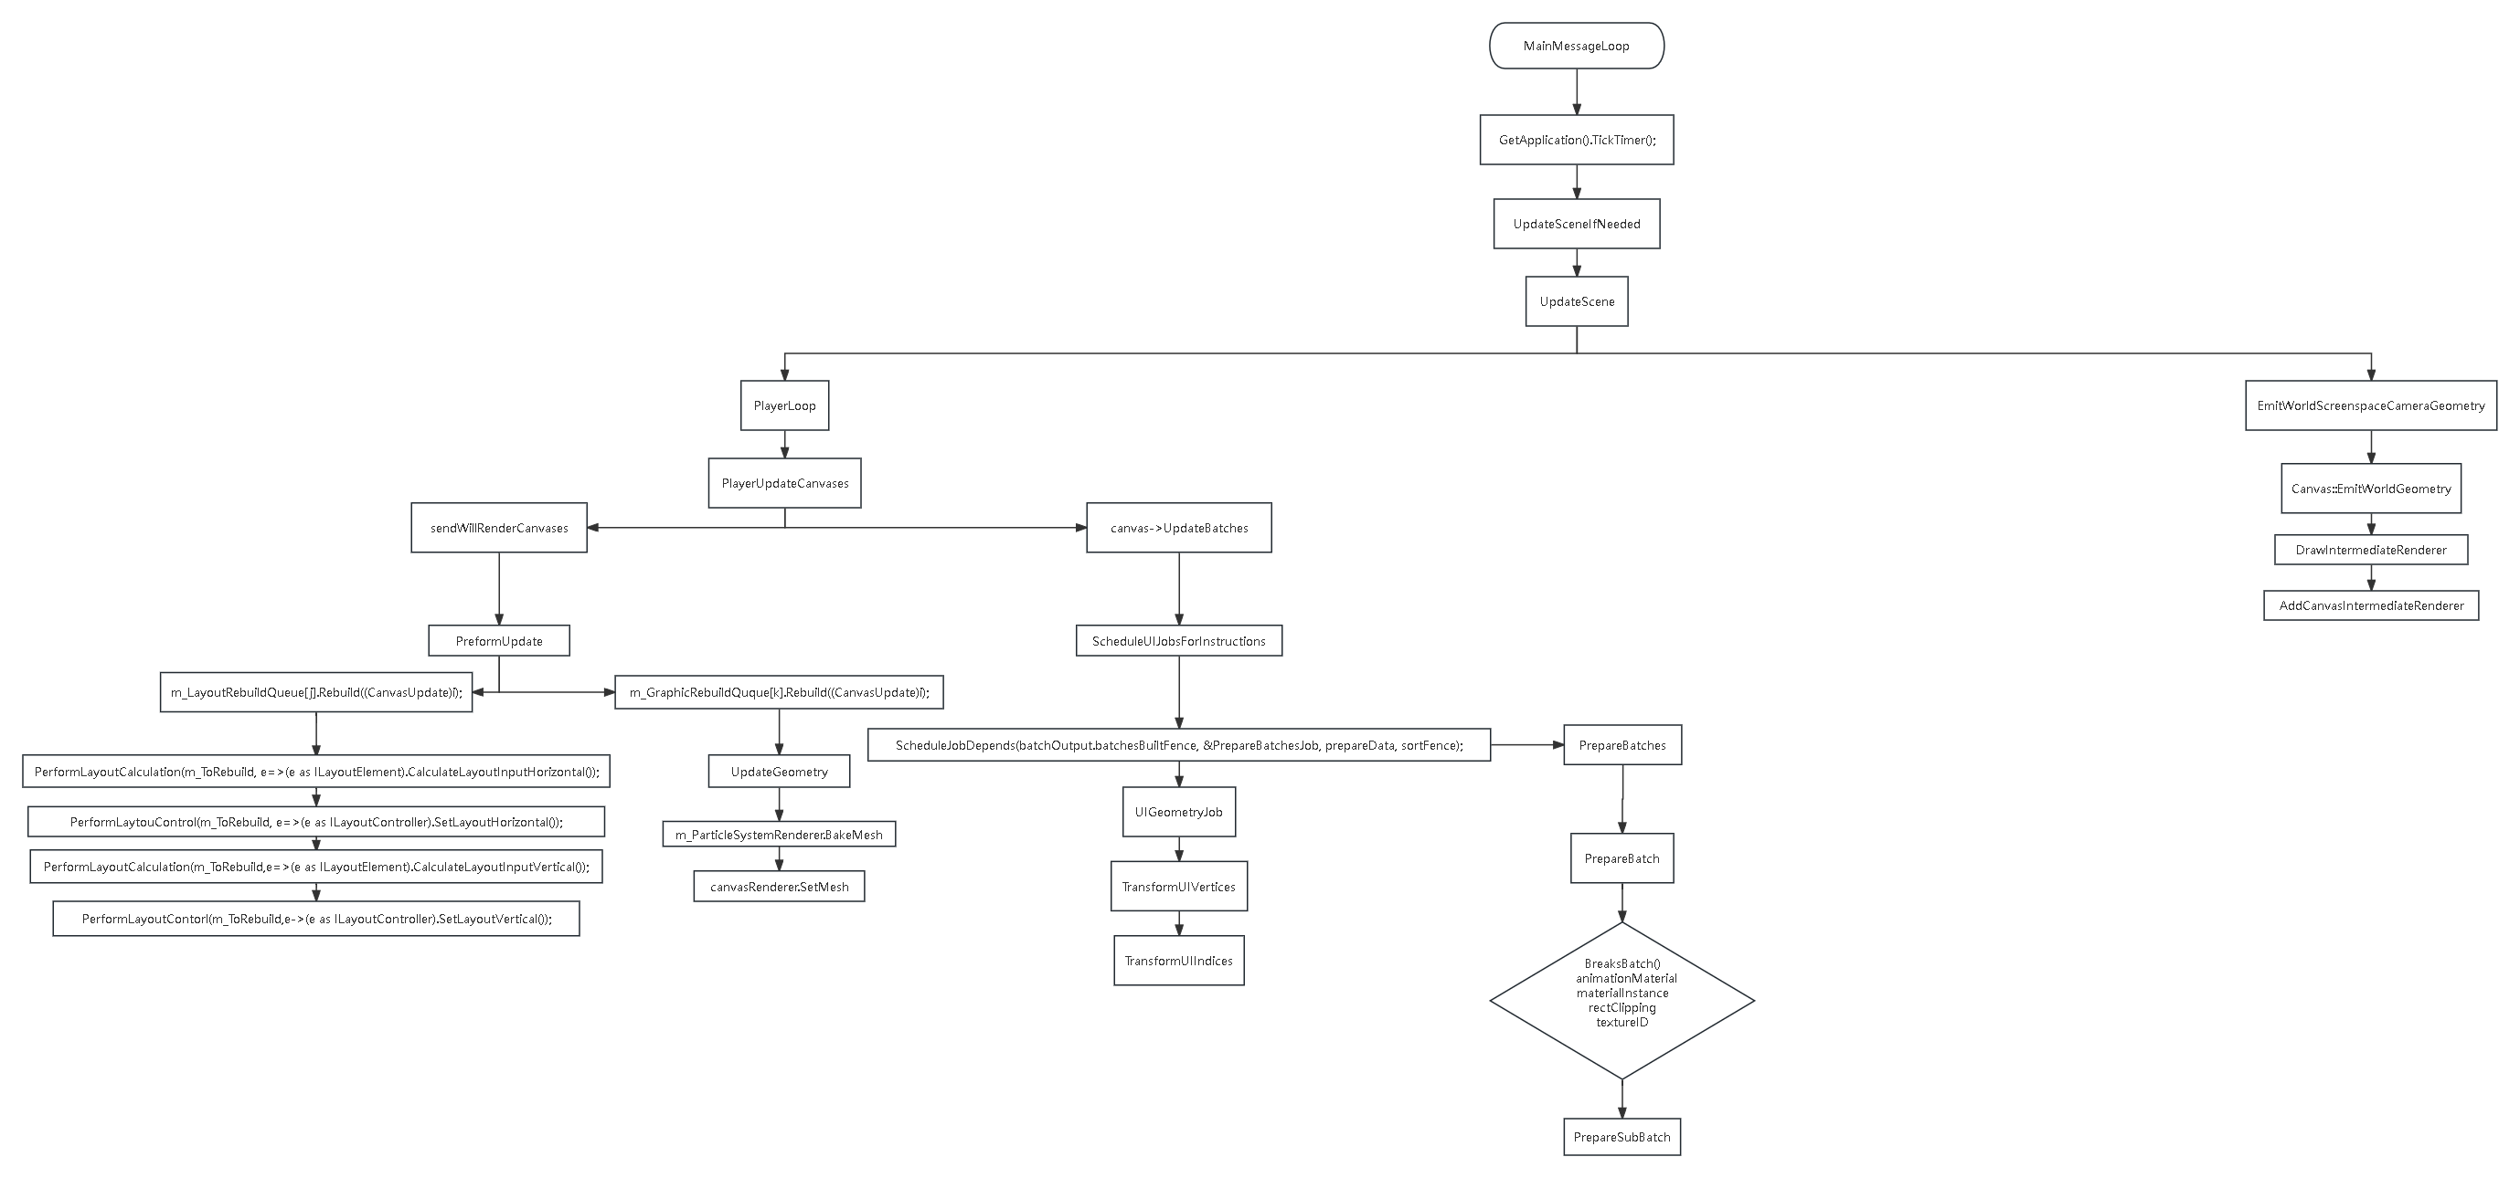

Slide 70
介绍
在UI开发中我们经常会用到一些特效来增加游戏效果。
UIParticle
UIMesh
UISkinedMeshRenderer
UISTrail
UILine

Slide 71
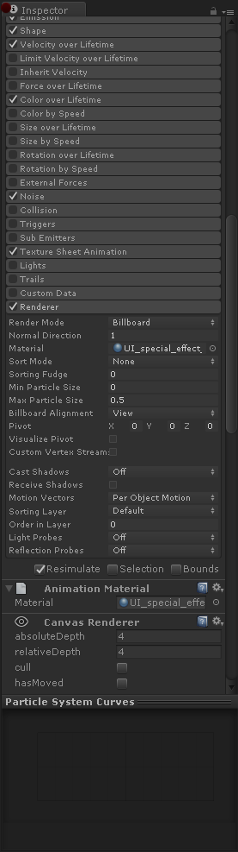

面临问题
之前特效调整通过Sorting Layer 和Order in Layer调整层级。
层级调整起来麻烦，而且容易出错，难以维护。

Slide 72
解决方案
BakeMesh 基本思想 图+简单的思想
UpdateGeometry 同理

Slide 73

成果
特效可以像UI一样依赖画布和Hierarchy来决定它的层级。

Slide 74
UI Manual Layout & Manual Graphic
前置知识
介绍
面临问题
解决过程
成果

Slide 75
前置知识
CanvasUpdateRegistry
LayoutRebuild
GraphicRebuild
RegisterCanvasElementForGraphicRebuild(ICanvasElement element)
TryRegisterCanvasElementForLayoutRebuild(ICanvasElement element)
LayoutRebuilder
MarkLayoutForRebuild
ILayoutElement
ILayoutGroup
ICavansElement

Slide 76

布局原理

Slide 77


Slide 78
介绍
Layout节点和Graphic节点主要是依赖Unity触发自身dirty之后，触发Rebuild，根据局内UI设计特点，改为大部分由逻辑去触发，减少调用次数。

Slide 79
面临问题
界面在发现变化时触发rebuild调用次数高
卡帧
无效rebuild

Slide 80
解决过程
我们主要是通过减少变脏频率来达到优化手段。
主要核心点：
在RectTransform上面增加了手动布局(manualLayout)，并且局内默认开启手动布局
UI在XD导出的时候会自动设置
UIEffect在Validate的时候会自动设置，即apply的时候会设置
3DUI在apply的时候会自动设置
每个LayoutController增加MarkDirty接口，当开启手动布局的时候，需要调用此接口来决定何时布局
CMList在SetData的时候，会自动布局
CMTabGroup在SetData的时候，会布局
LayoutController在 OnEnable的时候会触发布局

Slide 81
成果

Slide 82
Thanks

